Slide 1
Libeňský most
Jan L. Vítek
V. Brejcha, M. Kalný, M. Komínek, V. Mach,
J. Stráský, M. Šístek, J. Vítek, D. Wangler

Slide 2
Obsah
Historický úvod
Stav mostu
Možnosti řešení a jejich zhodnocení
Doporučení

Slide 3
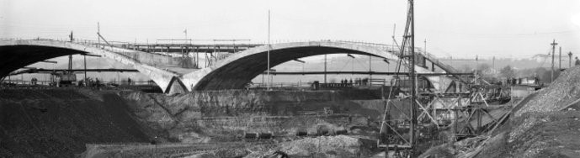
Prostředí a výstavba
Průmyslové oblasti na okraji Prahy
Výstavba nejlevnějšího mostu
  Prostý beton špatné kvality – minimum cementu
  Přesypaná konstrukce – již v době stavby zastaralý syst.
Velké plochy poprsních zdí – Janákovy kubické prvky

Slide 4
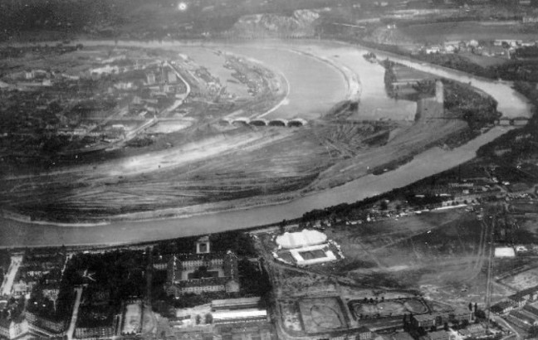
Prostředí a výstavba

Slide 5
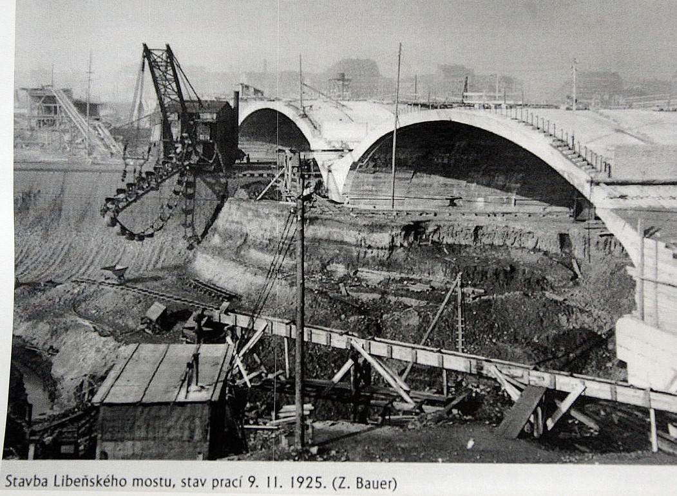
Prostředí a výstavba

Slide 6
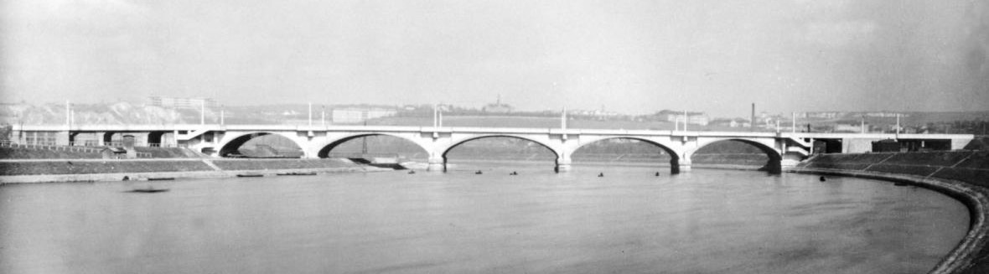
Po dokončení

Slide 7
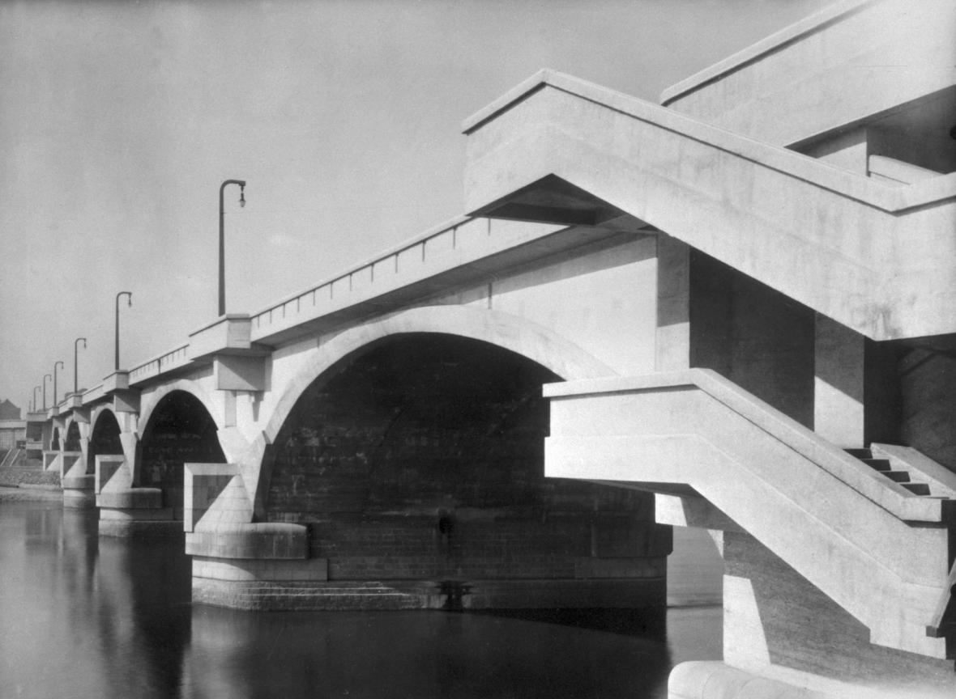
Po dokončení

Slide 8
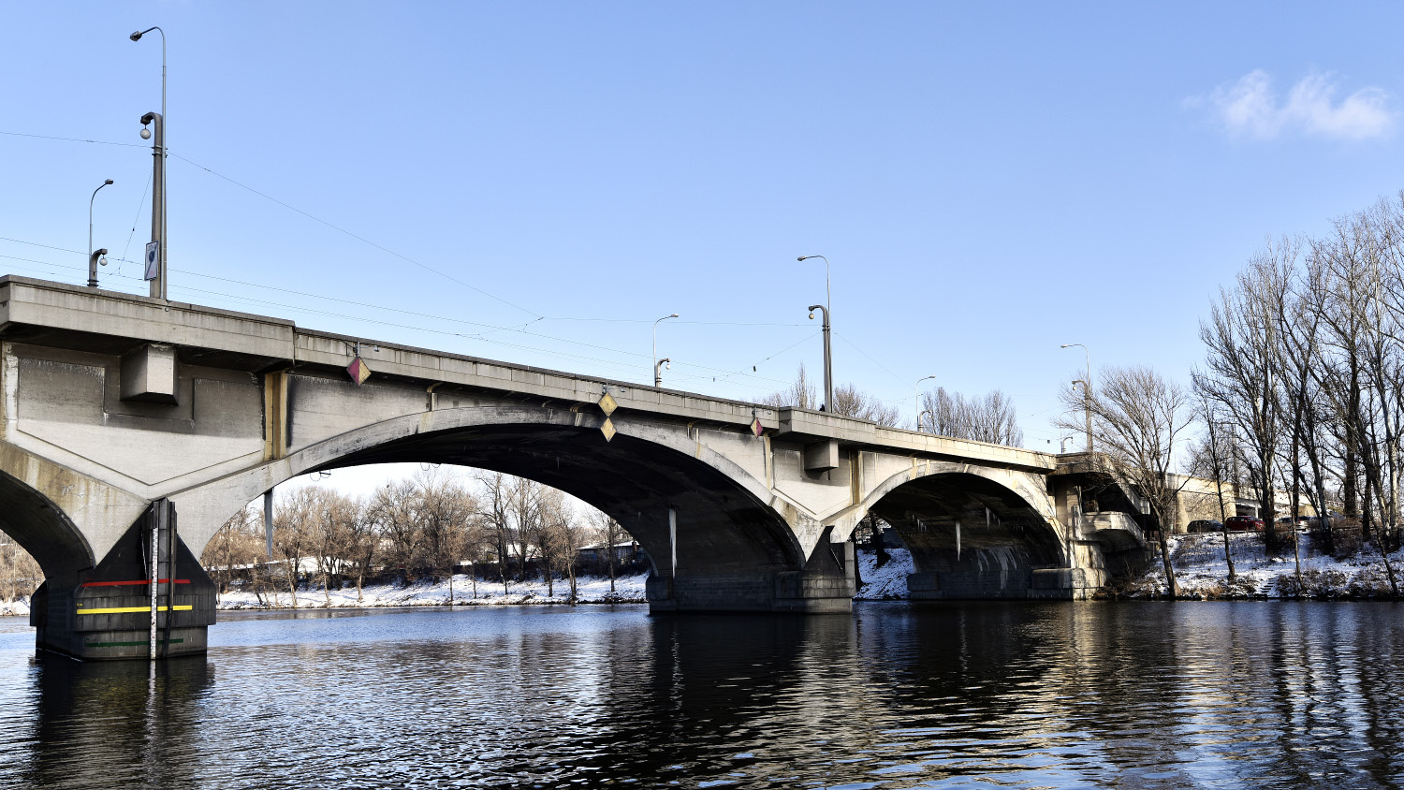
Dnes
Rozhod. Min. kultury – most není kulturní památka

Slide 9
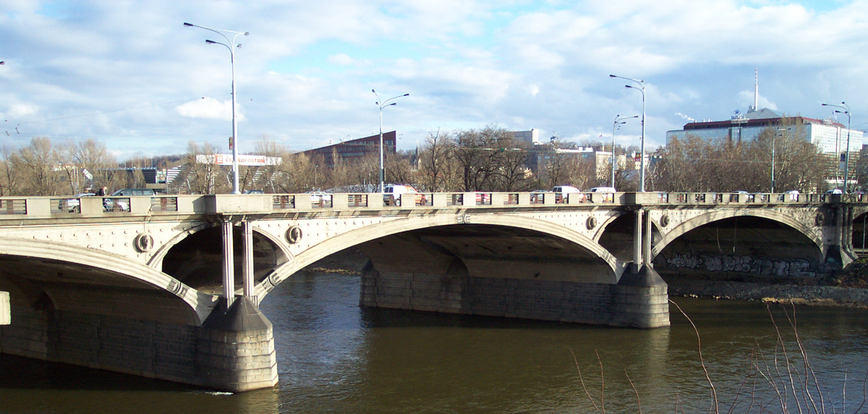
Hlávkův most (1910 - 1912) 36 + 39 + 36 m

Slide 10
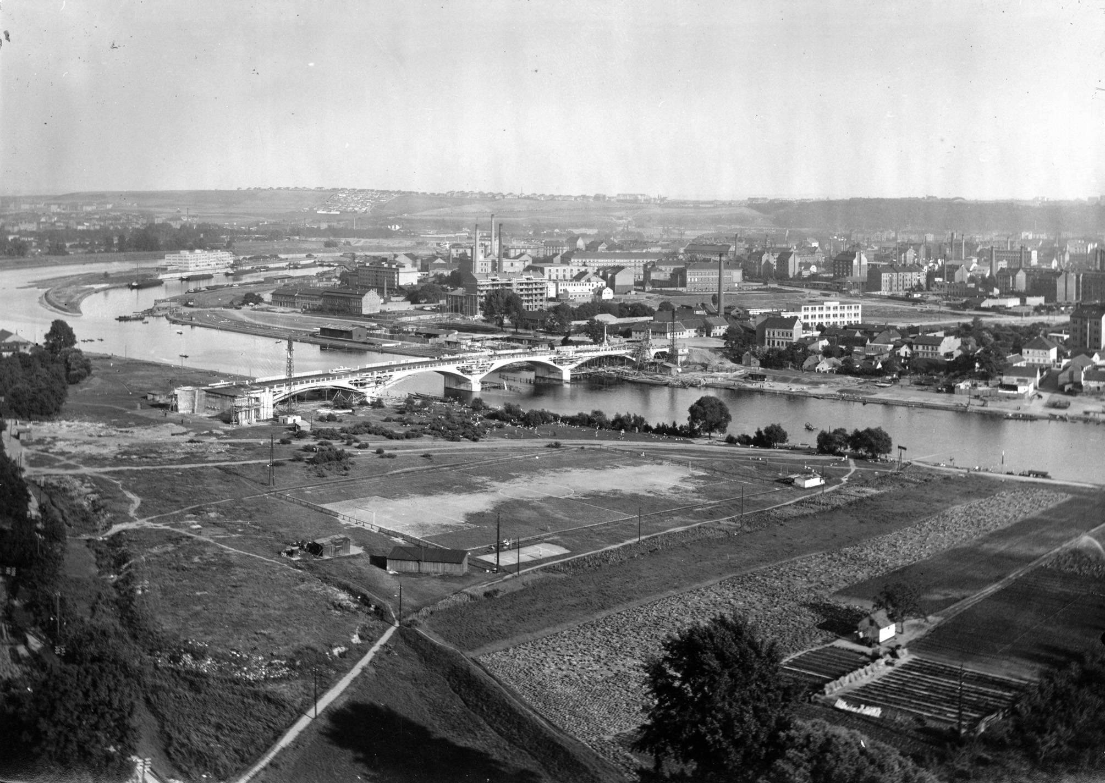
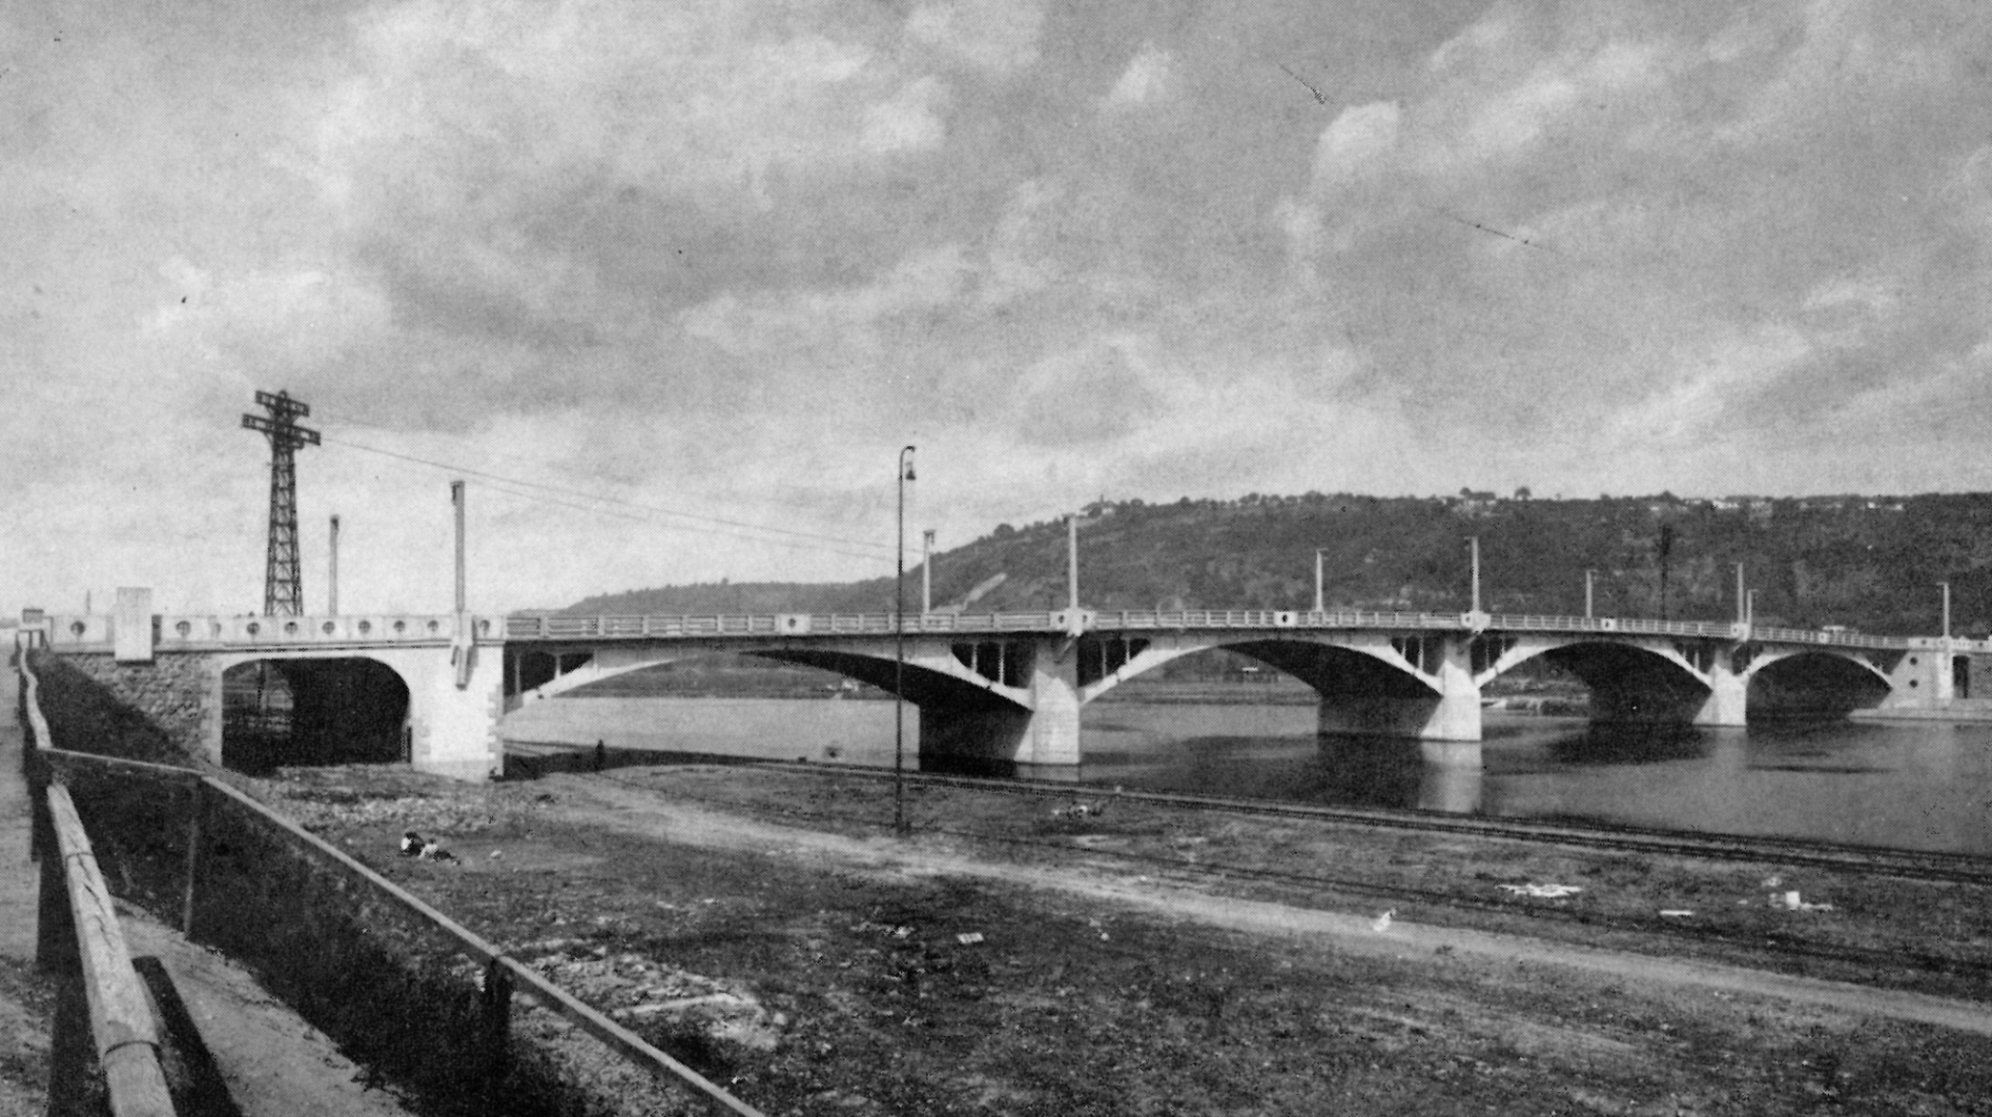
Trojský most (Most barikádníků) (1927 – 1928)
43.5 + 47.2 + 47.2 + 43.5 m

Slide 11
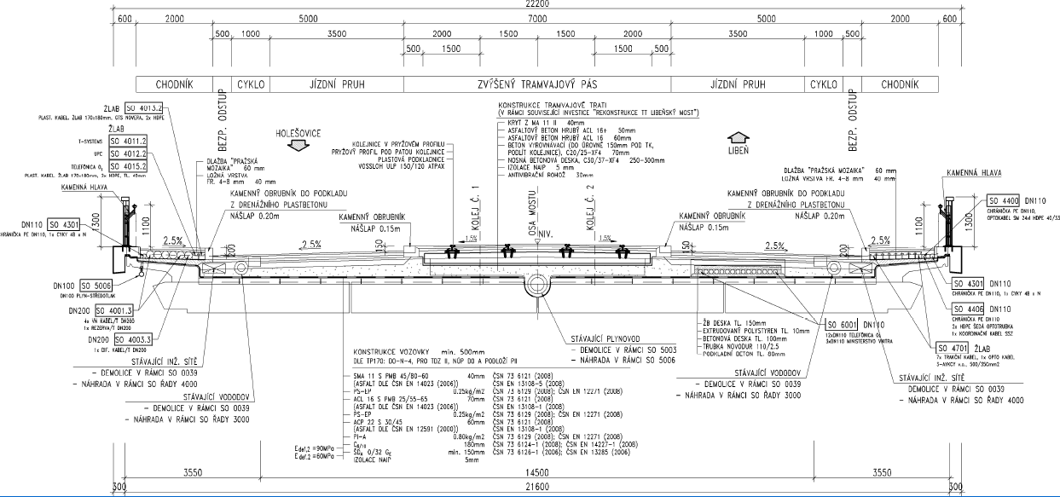
Libeňský most – současný stav
Doba provozu 90 let bez údržby = konec životnosti
Návrhové zatížení 18 t (parní válec)
Tíha jedné tramvaje 15 T 42 t, 14 T 38 t
včetně cestujících více než 60 t !!!

Slide 12
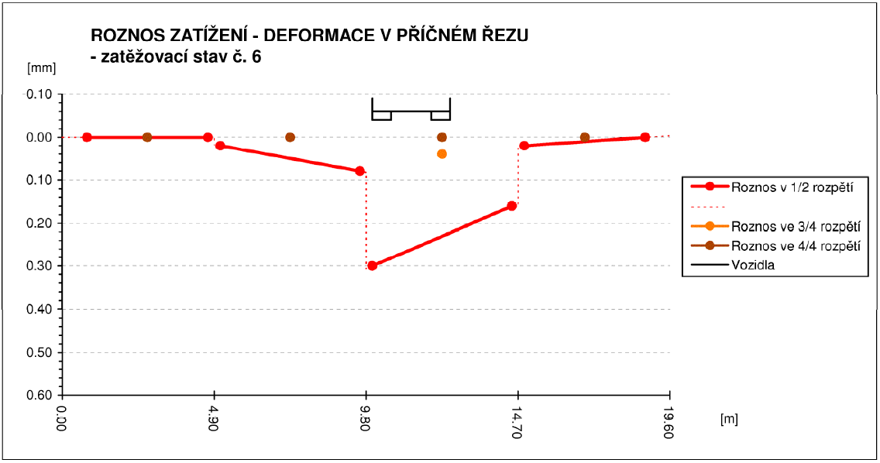
Libeňský most – současný stav
Zatěžovací zkouška
Zatížitelnost: Normální 6 t proti požadovaným 32 t
Výhradní 15 t proti požadovaným 80 t
Oblouky z prostého betonu – zcela nevhodné z hlediska dynamického namáhání

Slide 13
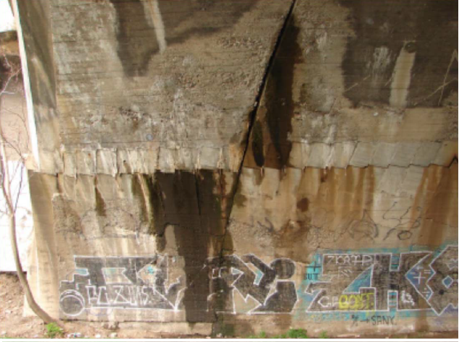
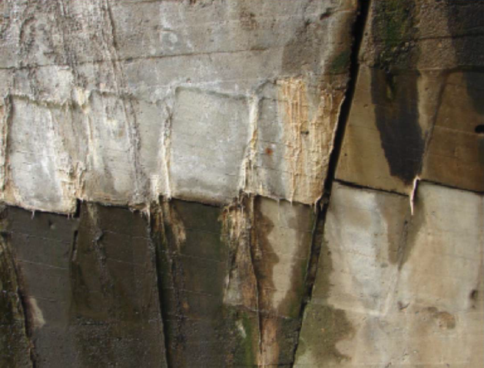
Libeňský most – současný stav
Zatékání
Degradované betony
Vylouhovaný cement + kaverny
Poškozené klouby

Slide 14
Libeňský most
– současný stav
Beton třídy C16/20 až C12/15

Slide 15
Libeňský most – současný stav
Degradace rámových částí
Odpadlý beton nízké kvality
Masivní koroze výztuže

Slide 16
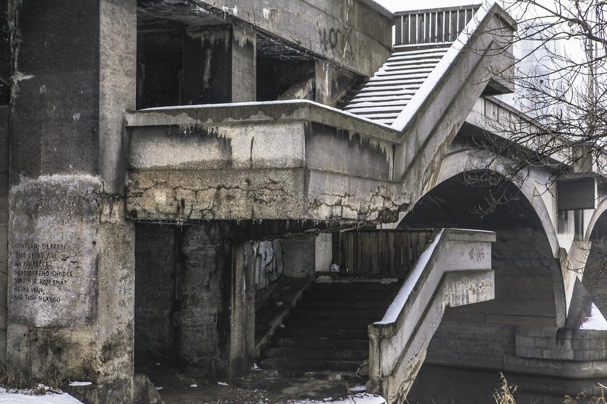
Libeňský most – současný stav
Rozpadlá schodiště

Slide 17
Kritéria pro rozhodování
Únosnost, bezpečnost a trvanlivost mostu (standardní požadavky pro všechny varianty)
Termín uvedení Libeňského mostu do provozu
Náklady celoživotního cyklu (požadovaná životnost a trvanlivost je 100 let)
Investiční náklady
Soulad stavby s okolním prostředím
Význam pro dopravní obslužnost dvou významných rozvojových městských částí
Most není solitér, ale součást dopravního systému
Využití mostu je podmínkou pro opravu např. Hlávkova mostu
Most je součástí dopravní cesty při povodních (řada mostů by byla zavřena)

Slide 18
Uvažované varianty řešení mostu
Rekonstrukce se zachováním menší části původní konstrukce
Nový most dle zadávací dokumentace z roku 2006
Nový most dle výsledků architektonicko-konstrukční soutěže

Slide 19
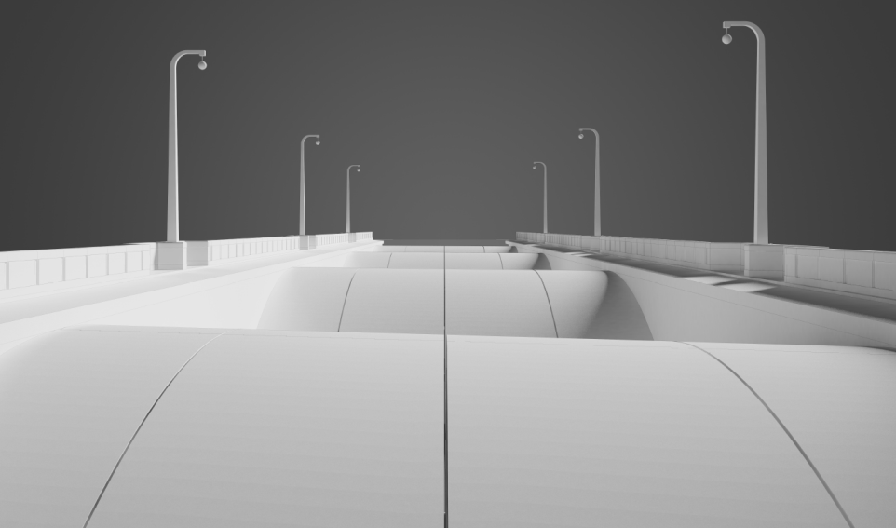
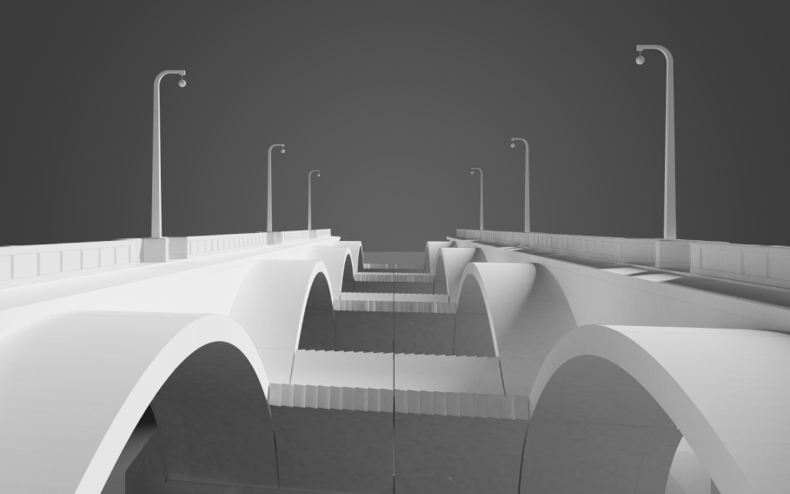
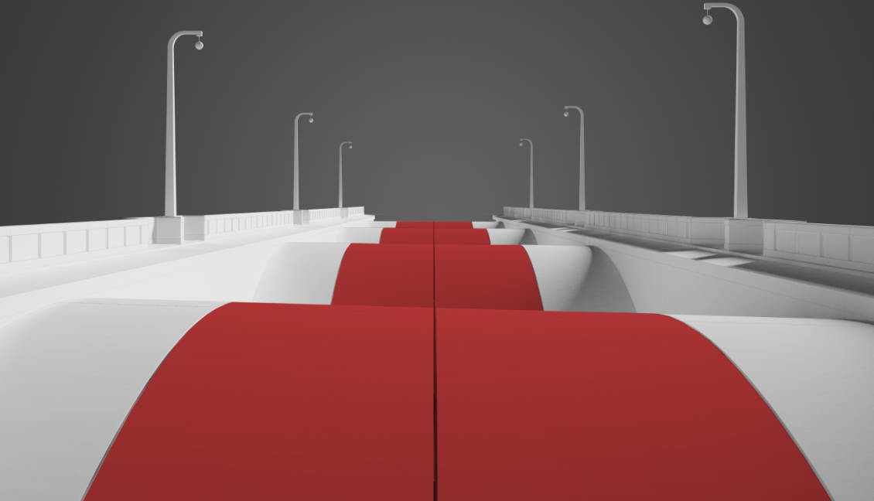
Varianta rekonstrukce

Slide 20
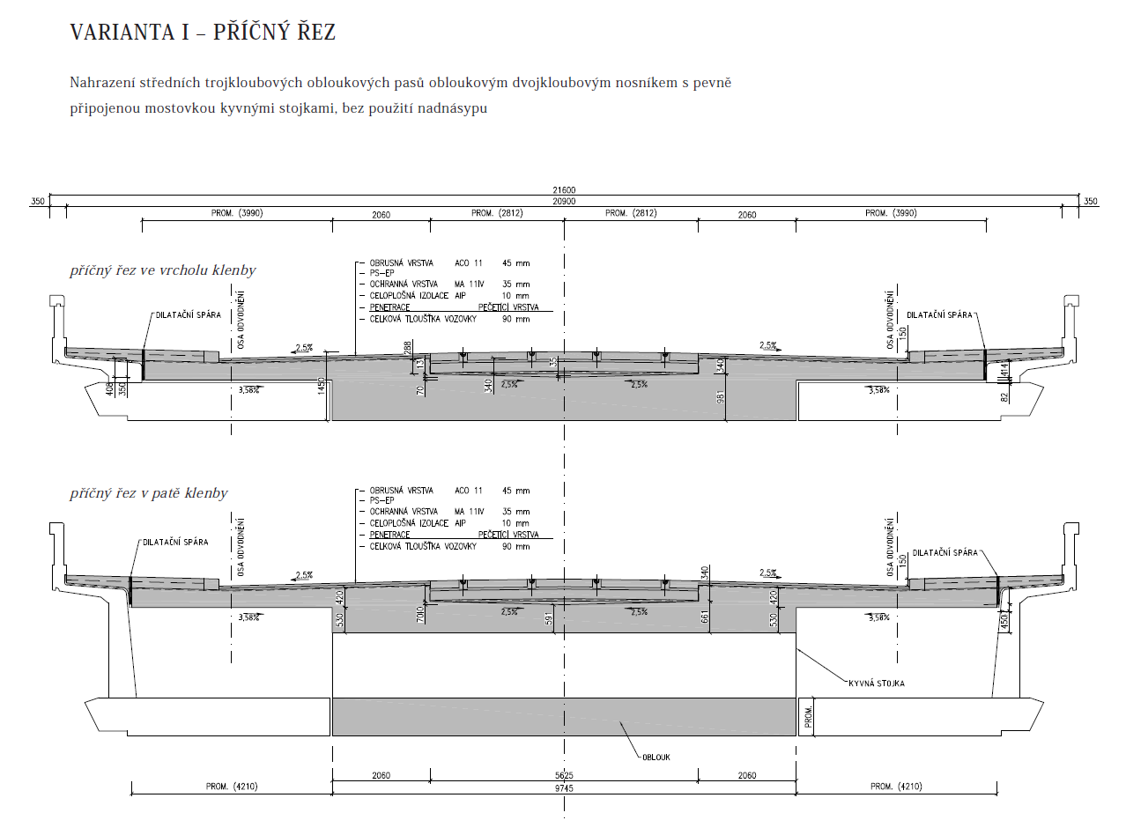
Varianta rekonstrukce

Slide 21
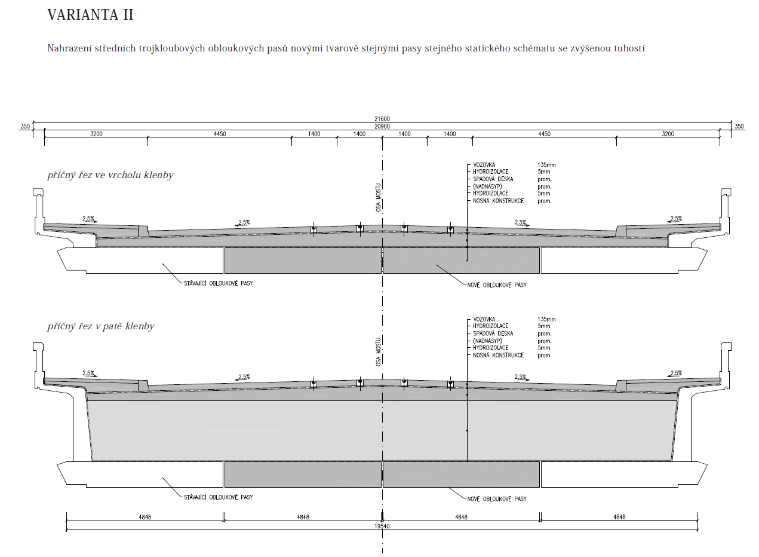
Varianta rekonstrukce

Slide 22
Varianta rekonstrukce
Statika:
Klenbové pásy nespolupůsobí – různá tuhost
Vlivem dotvarování betonu – nekontrolovatelná redistribuce, přitížení starých oblouků – rizika
Dynamické namáhání nelze přenášet prostým betonem
Provádění:
Složité po částech, pomalu, podskružení v celém rozsahu
Neřešené přístupy
Složité detaily – izolace, klouby
Nejisté plnění termínů, nejistota rozsahu prací

Slide 23
Varianta rekonstrukce
Životnost:
Požadovaná životnost nelze dosáhnout (100 let)
Neustálé opravy ponechaných degradovaných částí
Údržba zakrytých částí nemožná
Konstrukční hlediska:
Neumožňuje převedení sítí
Šířka mostu (21 m) vyžaduje nové SP a pojížděné koleje
Legislativa:
Nesoulad se současnými podmínkami a souvislostí s ost. částmi projektu na lib. straně.
Změny ÚR, SP, popř. EIA → časové zdržení

Slide 24
Varianta rekonstrukce
Časový odhad:
04/2018-08/2018 Výběr projektanta
09/2018-09/2020 Projektové práce
10/2020-03/2022 Získání ÚR a stavebního povolení, výběrové řízení na zhotovitele
04/2022-10/2024 Výstavba mostu
Odhadovaná životnost: 15 – 20 let
Náklady: 400 – 500 mil. Kč
+ údržba, opravy, monitoring 20 – 25 mil. Kč/rok

Slide 25
Varianta rekonstrukce
Vyjádření autorů návrhu:
„životnost a trvanlivost mostu požadovanou aktuálně platnými standardy (návrhová hodnota 100 let) pro stavby pozemních komunikací lze dosáhnout pouze stavbou zcela nového mostu“

Slide 26
Varianta novostavba dle stávající ZD
Návrh dle DSP – Pragoprojekt 2006

Slide 27
Kritéria pro novostavbu dle stávající ZD
Splnění požadavků platných, popř. pozast. ÚR a SP
Splnění požadavků Min. kultury na charakter mostu
Přizpůsobení mostu současné moderní zástavbě
Zvýšení trvanlivosti a snížení údržby (ložiska, dilatace) úpravou návrhu
Výstavba mostu odpovídajícího 21. stol.
Principy charakteru mostu:
Obloukový most
Ponechat stávající rozpětí
Průhled mostem (požadavek ÚR)
Moderní most z hlediska vzhledu a technických parametrů

Slide 28
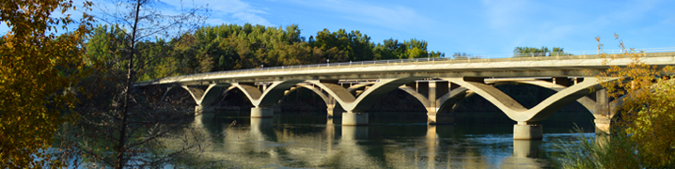
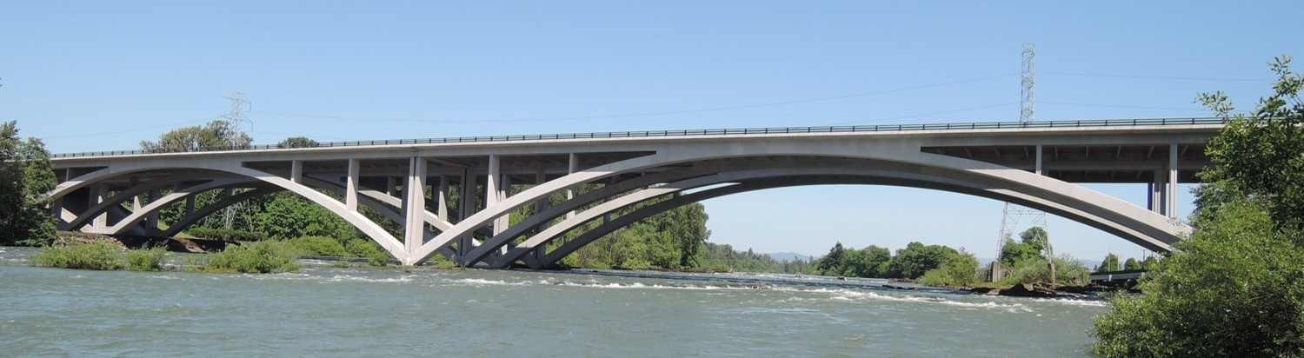
Příklady moderních obloukových mostů
Redding, CA, USA
Willamette River, Oregon, USA

Slide 29
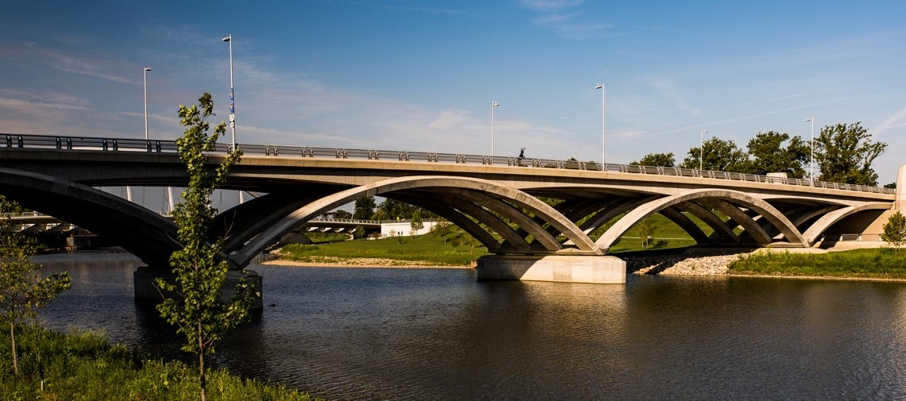
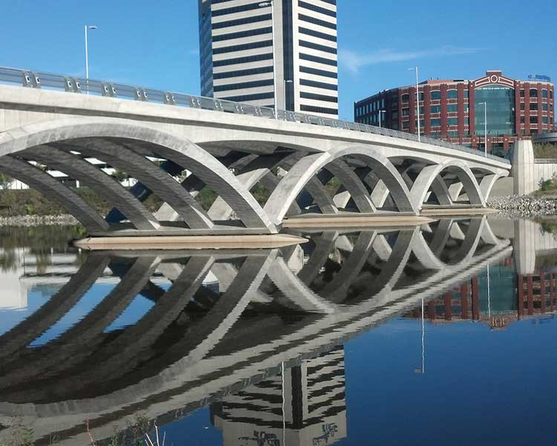
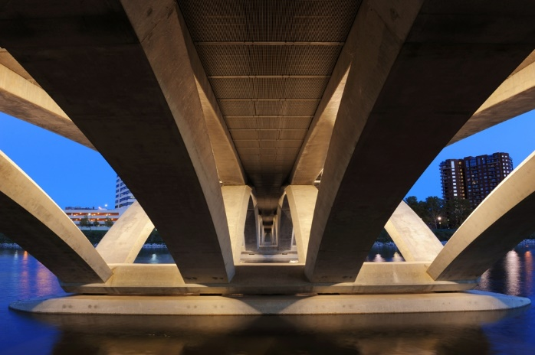
Příklady moderních obloukových mostů
Columbus, Ohio, USA

Slide 30
Časové a ekonomické parametry
Časový odhad
04/2018-03/2019 Dokončení výběrového řízení metodou Design&Build (FIDIC Yellow Book)
s doplněním podmínek pro úpravy projektu
04/2019-10/2021 Výstavba mostu
Životnost: 100 let
Náklady: 530 mil. Kč
Údržba, opravy 10 – 12 mil. Kč/rok
Úprava umožňuje převedení inž. sítí (dle DSP)
Most má rezervu pro budoucí dopravní obslužnost

Slide 31
Varianta arch.- konstr. soutěž + novostavba
Soutěž negarantuje kvalitní návrh
Před realizací – použití stávajícího mostu, dopravní omezení, náklady na údržbu a monitoring
Obtížné brzké zahájení oprav dalších pražských mostů
Riziko dalších průtahů při soutěži projednávání nových ÚR, SP a EIA
Nové řízení i pro související objekty na Libeňské straně

Slide 32
Varianta arch.- konstr. soutěž + novostavba
Časový odhad
04/2018-02/2019 Architektonická soutěž a výběr projektanta
03/2019-09/2027 Projektové práce EIA, DSP, PDPS
10/2027-03/2028 Výběrové řízení na zhotovitele
04/2028-10/2031 Výstavba mostu
Za předpokladu, že nebudou průtahy (odvolání atd.)
Životnost: 100 let
Náklady: ??? mil. Kč
+Údržba, opravy ??? mil. Kč

Slide 33
Doporučení
Výstavba nového mostu splňujícího současné ÚR a SP dle zadávací dokumentace
Splnění požadavků Min. kultury ve smyslu, aby se zachoval ráz současného mostu.
Zachovat obloukovou, ale vylehčenou konstrukci a polohy stávajících pilířů
Modifikace tak, aby most odpovídal 21. stol.
Omezit náklady na údržbu vhodným konstrukčním řešením
Zahájit stavbu co nejdříve, aby se umožnila oprava dalších pražských mostů

Slide 34
Děkuji vám za pozornost
Dotazy ?
Připomínky ?

